Slide 1
Git
分散式版本控制系統
講師：陳松林
Notes:
https://reurl.cc/jqGk5D git沙盤
https://backlog.com/git-tutorial/tw/reference/ git 所有指令
https://github.com/doggy8088/Learn-Git-in-30-days/blob/master/zh-tw/README.md 30天精通版控
https://denny.one/git-slide/ SITCON總召傳家寶
https://quip.com/pFUnA7u75HbL 入門
https://quip.com/GL4gAFIc2KdI 遠端
https://quip.com/g9gIAQXVBmF2 分支
https://quip.com/wHoZADrso6Sx 分支進階
https://quip.com/jKX4A8HrkdXb gitFlow

Slide 2
大家平時如何管理code
EX：
test.cpp
test20210101.cpp
test0101-2.cpp
test_final.cpp
test_final_ok.cpp
…………

Slide 3
試問
以上的例子中
前一個版本和後一個版本到底修改了哪些bug
我們無從得知
解決方式：
每次都另存新檔？可是牽涉讀檔的時候，檔名是寫死在code中的，無法動態修改成最新檔名，此法不可行。（把所有修改記錄寫在excel中）

Slide 4

情景
合作開發的專題
組員A：我先寫功能的部分，界面你來處理
組員B：我的界面寫好了，把功能的部分傳過來吧
悲劇發生：
A和B使用的檔名都相同，結果B的檔案被A覆蓋了......
B含淚重寫

Slide 5

如何解決這樣的問題
萬能的Ctrl Z
缺點：檔案的覆蓋無法使用Ctrl Z
另存新檔
缺點：檔名一定要不同，而且不知道每次修改了什麽
人腦記憶法
我都記得每次我改了什麽 呵呵呵呵

Slide 6
GIT VS GitHub
Git
一個軟體
分散式版本控制系統
優點：
具備優秀的合併程式碼的能力
使用程式碼 snapshot 來比較歷史版本差異
GitHub
一個服務（類似code專用雲端硬碟）
支援 git 程式碼存取和遠端托管的平台服務
優點：
有許多的開放原始碼的專案都是使用 Github 進行程式碼的管理

Slide 7
code如何比較--SnapShot（快照）
Git 與其它版本控制系統（包含 Subversion 以及與它相關的）最主要的差別是如何處理資料的方式。 一般來說，其他大部分的系統是紀錄一連串檔案更改的資訊。 這些系統（CVS、Subversion、Perforce、Bazaar…等等）儲存一組基本的檔案以及這些檔案隨時間遞增的更動資料。
Git 不是用這種方式儲存及看待這些資料， 而是將其視為小型檔案系統的一組快照（Snapshot）。 每當你提交（commit）（註：在 Git 儲存目前專案的狀態）時，Git 會紀錄下你所有目前檔案的樣子，並且參照到這次快照中。 為了講求效率，只要檔案沒有變更，Git 不會再度儲存該檔案，而是直接將上一次相同的檔案參照到這次快照中。 Git 把它的資料視為一連串的快照。
每次提交commit時
都幫code拍張照片
想像成父母拍照記錄孩子成長的樣子
簡而言之
Notes:
https://git-scm.com/book/zh-tw/v2/%E9%96%8B%E5%A7%8B-Git-%E5%9F%BA%E7%A4%8E%E8%A6%81%E9%BB%9E

Slide 8
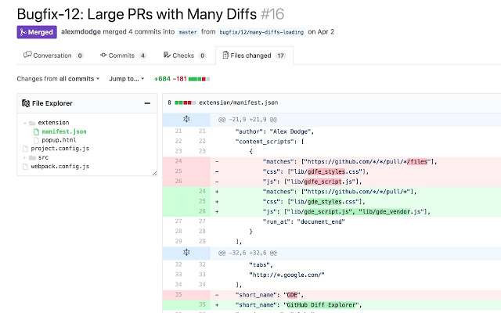
紅色刪除
綠色新增

Slide 9
注冊GitHub賬號
https://github.com/
https://medium.com/@chaowu.dev/%E5%89%9B%E5%AD%B8%E7%BF%92%E7%A8%8B%E5%BC%8F%E8%AA%9E%E8%A8%80%E4%BD%86%E9%82%84%E6%B2%92%E6%9C%89%E4%B8%80%E7%B5%84%E8%87%AA%E5%B7%B1%E7%9A%84-github-%E5%B8%B3%E8%99%9F%E5%97%8E-e05c16113411
注冊教學

Slide 10
下載Sourcetree
https://www.sourcetreeapp.com/

Slide 11
下載GitHub桌面版（内建git及操作界面）
https://desktop.github.com/
https://blog.techbridge.cc/2018/01/17/learning-programming-and-coding-with-python-git-and-github-tutorial/
安裝説明

Slide 12
Git官方應用
https://git-scm.com/

Slide 13

下載vscode 安裝git套件
https://code.visualstudio.com/download

Slide 14
確認安裝成功(在命令提示字元)
$ git --version
查詢目前git版本

Slide 15
設定賬號
$ git config --global user.name "Your Name"
讓 Git 知道這台電腦做的修改要連結到哪一個使用者
EX: git config --global user.name "John Doe"

Slide 16
設定電子郵件
$ git config --global user.email "your@gmail.com"
EX: git config --global user.email "eddie@5xruby.tw"

Slide 17
檢視目前設定
$ git config --list
user.name=Eddie Kao
user.email=eddie@5xruby.tw
如果你有安裝過 Git 相關的圖形化介面工具，可能 git config --list 這個指令還會輸出其它額外的設定，但至少我們剛剛的這兩行設定只會新增 user.name 跟 user.email 這兩個設定

Slide 18

恭喜邁入Git新手村

Slide 19
新增、初始 Repository
我們要開始使用 Git 了，喔耶

Slide 20
對專案資料夾進行版控（cmd版）
$ cd /tmp # 切換至 /tmp 目錄
$ mkdir git-practice # 建立 git-practice 目錄
$ cd git-practice # 切換至 git-practice 目錄
$ git init # 初始化這個目錄
$ ls -la # 列出專案資料夾下的檔案和資料夾（-l 參數為列出詳細資料，-a 為列出隱藏資料夾）

Slide 21
我們做了什麽事
使用 mkdir 指令建立了 git-practice 目錄。
使用 cd 指令切換到剛剛建立的 git-practice 目錄。
使用 git init 指令初始化這個目錄，主要目的是要讓 Git 開始對這個目錄進行版本控制。
#小數點開頭的目錄或檔案名稱（例如 .git），在一些作業系統中預設是隱藏的，可能會需要開啟檢視隱藏檔之類的設定才看得到。

Slide 22
把檔案交給 Git
讓 Git 開始可以管理這個目錄

Slide 23
查詢目前專案狀態
$ git status
On branch master
Initial commit
nothing to commit (create/copy files and use "git add" to track)
#上面這段訊息就是要跟你說「現在沒東西可以提交（nothing to commit）」。

Slide 24
建立新檔案
$ echo "hello, git" > welcome.html
這個步驟要用一般的文字編輯器或檔案管理員來完成也沒關係
在這個目錄裡建立一個叫做 welcome.html 的檔案就行了。
接著，我們再次使用 git status 指令，來看一下這個目錄的狀態：

Slide 25
再次查詢目前專案狀態
$ git status
On branch master
Initial commit
Untracked files:
(use "git add <file>..." to include in what will be committed)
welcome.html
nothing added to commit but untracked files present (use "git add" to track)

Slide 26
Why Untracked
檔案目前的狀態是 Untracked files
意思是這個檔案尚未被加到 Git 版控系統裡
還沒開始正式被 Git「追蹤」
它只是剛剛才加入這個目錄而已

Slide 27
追蹤檔案
$ git add welcome.html
把 welcome.html 這個檔案交給 Git，讓 Git 開始「追蹤」它
$ git add .
把目前當下這個目錄，以及它的子目錄、子子目錄…裡的異動全部加到暫存區

Slide 28
再次查詢目前專案狀態
$ git status
On branch master
Initial commit
Changes to be committed:
(use "git rm --cached <file>..." to unstage)
new file: welcome.html #這個檔案已經被安置到暫存區（Staging Area）

Slide 29
把暫存區的内容提交到倉庫
$ git commit -m "init commit"
[master (root-commit) dfccf0c] init commit
1 file changed, 1 insertion(+)
create mode 100644 welcome.html
#當完成了這個動作後，對 Git 來說就是「把暫存區的東西存放到儲存庫（Repository）裡」，翻譯成白話文就是「我完成一個存檔（或備份）的動作了」，也是建立了一個我們在第一個章節所提到的「版本」。

Slide 30
什麽是commit？可以吃嗎
它最主要的目的就是告訴你自己以及其它人「這次的修改做了什麼」。
將訊息用空白斷行 區分標題與內容
標題限制在 50 字元以內
標題開頭使用大寫
標題不以句點結尾
使用祈使句設計標題（#第一個單字是動詞--例：修正密碼明碼問題 ）
內容每行最多 72 字，過多文字則需要斷行
內容需解釋 what 以及 why vs. how

Slide 31
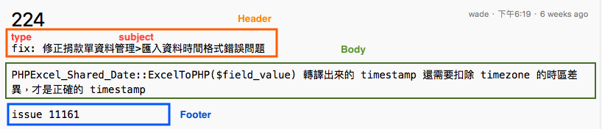
Commit範例

Slide 32
Commit的規範
Header: <type>(<scope>): <subject>
- type: 代表 commit 的類別：feat, fix, docs, style, refactor, test, chore，必要欄位。
- scope 代表 commit 影響的範圍，例如資料庫、控制層、模板層等等，視專案不同而不同，為可選欄位。
- subject 代表此 commit 的簡短描述，不要超過 50 個字元，結尾不要加句號，為必要欄位。

Slide 33
Commit的規範
Body: 72-character wrapped. This should answer:
* Body 部份是對本次 Commit 的詳細描述，可以分成多行，每一行不要超過 72 個字元。
* 說明程式碼變動的項目與原因，還有與先前行為的對比。
Footer:
- 填寫任務編號（如果有的話）.

Slide 34
常見Type的規範
feat : 新增/修改功能 (feature)。
fix : 修補 bug (bug fix)。
docs : 文件 (documentation)。
style : 格式 (不影響程式碼運行的變動 white-space, formatting, missing semi colons, etc)。
refactor: 重構 (既不是新增功能，也不是修補 bug 的程式碼變動)。
perf : 改善效能 (A code change that improves performance)。
test : 增加測試 (when adding missing tests)。
chore : 建構程序或輔助工具的變動 (maintain)。
revert: 撤銷回覆先前的 commit 例如：revert: type(scope): subject (回覆版本：xxxx)。
https://ithelp.ithome.com.tw/articles/10228738 #更多優化commit的方式

Slide 35
什麽時候要commit？
這個問題沒有標準答案，你可以很多檔案修改好再一口氣全部一起 Commit，也可只改一個字就 Commit。
常見的 Commit 的時間點有：
完成一個「任務」的時候：不管是大到完成一整個電子商務的金流系統，還是小至只加了一個頁面甚至只是改幾個字，都算是「任務」。
下班的時候：雖然可能還沒完全搞定任務，但至少先 Commit 今天的進度，除了備份之外，也讓公司知道你今天有在努力工作。（然後帶回家繼續苦命的做？）
你想要 Commit 的時候就可以 Commit。

Slide 36
題外話
蕭先生的commit
fix bug
fix bug
fix bug
。。。。。。

Slide 37
工作區/暫存區/儲存庫

Slide 38
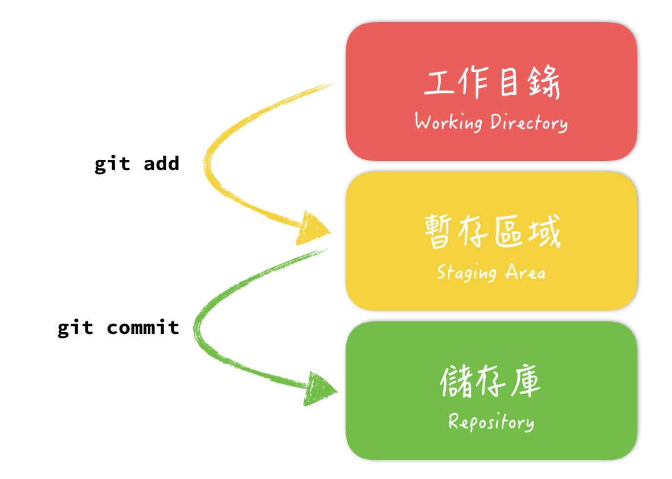
透過指令將檔案移動到不同位置
工作目錄（Working Directory）
暫存區（Staging Area）
儲存庫（Repository）
git add 指令把檔案從工作目錄移至暫存區（或索引）。
git commit 指令把暫存區的內容移至儲存庫。
想像你有一個倉庫，在倉庫門口有個小廣場，這個廣場的概念就像跟暫存區一樣，你把要存放到倉庫的貨物先放到這邊（git add），然後等收集的差不多了就可以打開倉庫門，把在廣場上的貨物送進倉庫裡（git commit），並且記錄下來這批貨是什麼用途的、誰送來的。
工廠
小廣場
倉庫

Slide 39
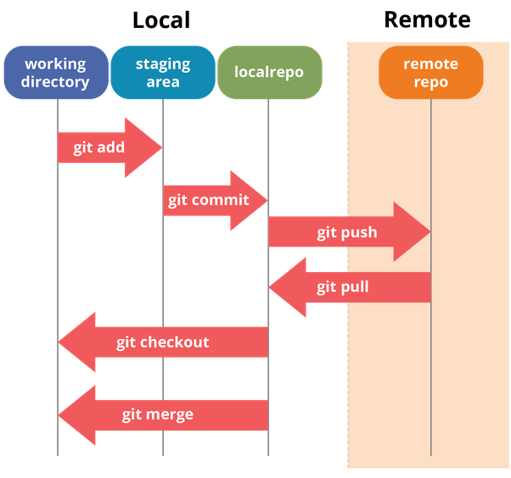
如果加入遠端
Working Directory 存放你正在編輯的檔案
Staging Area 則存放 commit (提交) 前的檔案
commit 這些檔案時，檔案就會加到你的本機儲存區
當你進行 push，就會將你的本機儲存區和遠端儲存區同步
我們用的遠端儲存區就是 GitHub。
每次進行 push，就可將在本機端的改動加到遠端儲存區
換而言之，進行 pull 的話，就可以將在遠端儲存區的改動，加入到本機儲存區中。

Slide 40
檢視記錄

Slide 41
今晚我想來點Commit
$ touch index.html # 建立檔案 index.html
$ git add index.html # 把 index.html 加至暫存區
$ git commit -m "create index page" # 進行 Commit

Slide 42
檢視記錄
$ git log
commit cef6e4017eb1a16a7bb3434f12d9008ff83a821a (HEAD -> master)
Author: Eddie Kao <eddie@5xcampus.com>
Date: Wed Aug 2 03:02:37 2017 +0800
create index page
commit cc797cdb7c7a337824a25075e0dbe0bc7c703a1e
Author: Eddie Kao <eddie@5xcampus.com>
Date: Sun Jul 30 05:04:05 2017 +0800
init commit
新
舊

Slide 43
這串亂碼是什麽？其實是Commit的身份證啦
SHA-1 是「Secure Hash Algorithm 1」的縮寫，它是一種雜湊演算法，計算之後的結果通常會以 40 個十六進位的數字方式呈現。
這個演算法的特點之一，就是只要輸入一樣的值，就會有一樣的輸出值，
反之，如果是不同的輸入值，就會有不同的輸出值。
Git 裡所有物件的「編號」的計算主要都是靠這個演算法產生的。
Notes:
git reflog #歷史記錄找SHA-1值

Slide 44
情境題
我想要找 Commit 訊息裡面有在罵髒話的
$ git log --oneline --grep="WTF"

Slide 45
情境題
找一位叫做 Sherly 的作者的 Commit：
$ git log --oneline --author="Sherly"
查詢「Sherly 以及 Eddie 這兩個人的 Commit 紀錄」：
$ git log --oneline --author="Sherly\/Eddie"
跳脫字元

Slide 46
情境題
我要怎麼找到哪些 Commit 的檔案內容有提到 “Ruby” 這個字
$ git log -S "Ruby"
主管：「你再混嘛！我看看你今天早上 Commit 了什麼！」
$ git log --oneline --since="9am" --until="12am" --after="2017-01"

Slide 47
Git 裡刪除檔案或變更檔名

Slide 48
刪除檔案
直接砍掉
$ rm welcome.html # 刪除檔案 welcome.html
$ git status
On branch master
Changes not staged for commit:
(use "git add/rm <file>..." to update what will be committed)
(use "git checkout -- <file>..." to discard changes in working directory)
deleted: welcome.html
no changes added to commit (use "git add" and/or "git commit -a")
$ git add welcome.html
git幫你砍掉
$ git rm welcome.html
rm 'welcome.html'
$ git status
On branch master
Changes to be committed:
(use "git reset HEAD <file>..." to unstage)
deleted: welcome.html

Slide 49
找回被刪除的檔案 git checkout .
$ rm *.html
#刪除所有html檔案
$ git status
On branch master
Changes not staged for commit:
(use "git add/rm <file>..." to update what will be committed)
(use "git checkout -- <file>..." to discard changes in working directory)
deleted: cinderella.html
deleted: index.html
deleted: welcome.html
deleted: world.html
no changes added to commit (use "git add" and/or "git commit -a")
$ git checkout cinderella.html
#找回 cinderella.html
$ git checkout .
#找回所有檔案
這個指令會把暫存區（Staging Area）裡的內容或檔案，拿來覆蓋工作目錄（Working Directory）的內容或檔案。所以當在上面執行 git checkout welcome.html 或 git checkout . 的時候，它會把 welcome.html 這個檔案，或是當下目錄所有檔案回復到上一次 Commit 的狀態。

Slide 50
取消追蹤
不管是系統的 rm 或是 git rm 指令，都會真的把這個檔案從工作目錄裡刪掉，但如果只是「我不是真的想把這個檔案刪掉，只是不想讓這個檔案再被 Git 控管了」的話，可以加上 --cached 參數：
$ git rm welcome.html --cached
rm 'welcome.html'
$ git status
On branch master
Changes to be committed:
(use "git reset HEAD <file>..." to unstage)
deleted: welcome.html
Untracked files:
(use "git add <file>..." to include in what will be committed)
welcome.html
Notes:
git reset welcome.html??

Slide 51
重新命名
直接改名（刪除+新增）
$ mv hello.html world.html
# 把 hello.html 改成 world.html
$ git status
On branch master
Changes not staged for commit:
(use "git add/rm <file>..." to update what will be committed)
(use "git checkout -- <file>..." to discard changes in working directory)
deleted: hello.html
Untracked files:
(use "git add <file>..." to include in what will be committed)
world.html
no changes added to commit (use "git add" and/or "git commit -a")
$ git add --all
$ git status
On branch master
Changes to be committed:
(use "git reset HEAD <file>..." to unstage)
renamed: hello.html -> world.html

Slide 52
重新命名
Git幫你改名（rename）
$ git mv hello.html world.html
$ git status
On branch master
Changes to be committed:
(use "git reset HEAD <file>..." to unstage)
renamed: hello.html -> world.html

Slide 53
修改/刪除Commit

Slide 54
修改最近一次Commit
$ git log --oneline #原本的commit
4879515 WTF
7dbc437 add hello.html
657fce7 add container
abb4f43 update index page
cef6e40 create index page
cc797cd init commit
$ git commit --amend -m "Welcome To Facebook"
[master 614a90c] Welcome To Facebook
Date: Wed Aug 16 05:42:56 2017 +0800
1 file changed, 0 insertions(+), 0 deletions(-)
create mode 100644 config/database.yml

Slide 55
修改更久以前的Commit
$ git log --oneline
27f6ed6 (HEAD -> master) add dog 2
2bab3e7 add dog 1
ca40fc9 add 2 cats
1de2076 add cat 2
cd82f29 add cat 1
382a2a5 add database settings
bb0c9c2 init commit
$ git rebase -i bb0c9c2
#-i 參數是指要進入 Rebase 指令的「互動模式」，後面的 bb0c9c2 是指這次的 Rebase 指令的應用範圍會「從現在到 bb0c9c2 這個 Commit」
pick 382a2a5 add database settings
pick cd82f29 add cat 1
pick 1de2076 add cat 2
pick ca40fc9 add 2 cats
pick 2bab3e7 add dog 1
pick 27f6ed6 add dog 2
…
pick cd82f29 add cat 1
pick 1de2076 add cat 2
(pick 改成 reword,表示待會我要來修改這兩次 Commit 的訊息。存檔並離開之後，立馬就會再跳另一個 Vim 編輯器畫面)
reword cd82f29 add cat 1
reword 1de2076 add cat 2
Notes:
$ git tag big_cats 51d54ff
$ git log --oneline
db3bbec (HEAD -> master) add fish
930feb3 add pig
51d54ff (tag: big_cats) add lion and tiger
27f6ed6 add dog 2
2bab3e7 add dog 1
ca40fc9 add 2 cats
1de2076 add cat 2
cd82f29 add cat 1
382a2a5 add database settings
bb0c9c2 init commit

Slide 56
標簽TAG
$ git log --oneline
db3bbec (HEAD -> master) add fish
930feb3 add pig
51d54ff add lion and tiger
27f6ed6 add dog 2
2bab3e7 add dog 1
ca40fc9 add 2 cats
1de2076 add cat 2
cd82f29 add cat 1
382a2a5 add database settings
bb0c9c2 init commit
$ git tag big_cats 51d54ff
$ git log --oneline
db3bbec (HEAD -> master) add fish
930feb3 add pig
51d54ff (tag: big_cats) add lion and tiger
27f6ed6 add dog 2
2bab3e7 add dog 1
ca40fc9 add 2 cats
1de2076 add cat 2
cd82f29 add cat 1
382a2a5 add database settings
bb0c9c2 init commit
Notes:
https://gitbook.tw/chapters/tag/using-tag.html
如果只使用 git tag big_cats 而沒有加上後面 Commit 的 SHA-1 值，會把標籤貼在目前所在的這個 Commit 上。
$ git tag -d big_cats #刪除標簽
Deleted tag 'big_cats' (was 8ee0144)
分支會隨著 Commit 而移動，但標籤不會

Slide 57
刪除最近一次的Commit（保留檔案）
$ git log --oneline
e12d8ef (HEAD -> master) add database.yml in config folder
85e7e30 add hello
657fce7 add container
abb4f43 update index page
cef6e40 create index page
cc797cd init commit
$ git reset e12d8ef^
或$ git reset master^
或$ git reset HEAD^
或$ git reset @^
或$ git reset 85e7e30
Notes:
https://gitbook.tw/chapters/using-git/reset-commit.html
git reset ORIG_HEAD
當你在做一些比較「危險」的操作（例如像 merge、rebase 或 reset 之類的），Git 就會把 HEAD 的狀態存放在這裡，讓你隨時可以跳回危險動作之前的狀態。
git reset HEAD^ --hard（不保留檔案）
https://w3c.hexschool.com/git/dba36bc5
https://gitbook.tw/chapters/branch/how-git-know-what-current-branch-is.html

Slide 58
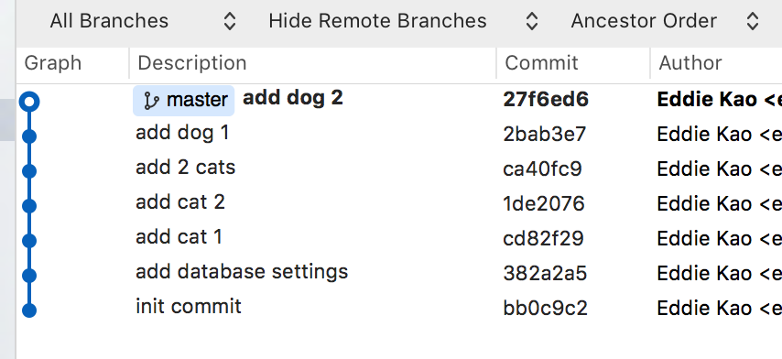
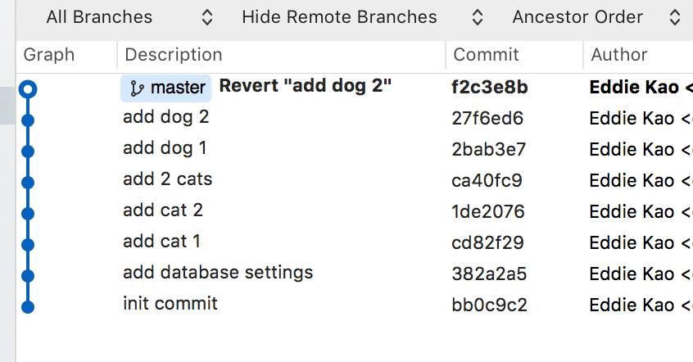
Revert指令（取消不要的Commit而不是刪除）
$ git revert HEAD --no-edit
#Revert 的指令是「再做一個新的 Commit，來取消你不要的 Commit」的概念，所以 Commit 數量才會增加。後面的 --no-edit 參數，表示不編輯 Commit 訊息

Slide 59
Reset、Revert 跟 Rebase 指令有什麼差別
指令 | 改變歷史紀錄 | 說明
Reset | 是 | 把目前的狀態設定成某個指定的 Commit 的狀態，通常適用於尚未推出去的 Commit。
Rebase | 是 | 不管是新增、修改、刪除 Commit 都相當方便，用來整理、編輯還沒有推出去的 Commit 相當方便，但通常也只適用於尚未推出去的 Commit。
Revert | 否 | 新增一個 Commit 來反轉（或說取消）另一個 Commit 的內容，原本的 Commit 依舊還是會保留在歷史紀錄中。雖然會因此而增加 Commit 數，但通常比較適用於已經推出去的 Commit，或是不允許使用 Reset 或 Rebase 之修改歷史紀錄的指令的場合。

Slide 60
使用分支

Slide 61
爲何使用分支？
分支的概念就有點像「影分身術」，當你做出一隻新的分身（分支），這個分身會去執行任務或是打倒敵人，如果執行失敗了，最多就是那個分身消失，就再做一隻新的分身就行了，本體不會受到影響。
例如想要增加新功能，或是修正 Bug，或是想實驗看看某些新的做法，都可以另外做一個分支來進行，待做完確認沒問題之後再合併回來，不會影響正在運行的產品線。

Slide 62
我現在的分支是什麽
$ git branch
* master

Slide 63
新增分支/重命名分支
$ git branch cat #新增一個cat分支
$ git branch #查看目前分支
cat
* master
$ git branch -m cat tiger #重命名cat分支叫tiger

Slide 64
刪除分支
$ git branch -d tiger
Deleted branch tiger (was e12d8ef).
$ git branch
* master
Notes:
不小心把還沒合併的分支砍掉了，救得回來嗎？
git reflog
$ git branch new_cat b174a5a #重新把分支接回來

Slide 65
切換分支
$ git checkout cat
Switched to branch 'cat'
$ git branch
* cat
dog
master

Slide 66
切換+新增分支
$ git checkout -b sister
Switched to a new branch 'sister'
#新增的同時切換分支（若存在該分支則直接切換）

Slide 67
合併分支
$ git merge cat
#從cat分支merge到目前master分支

Slide 68
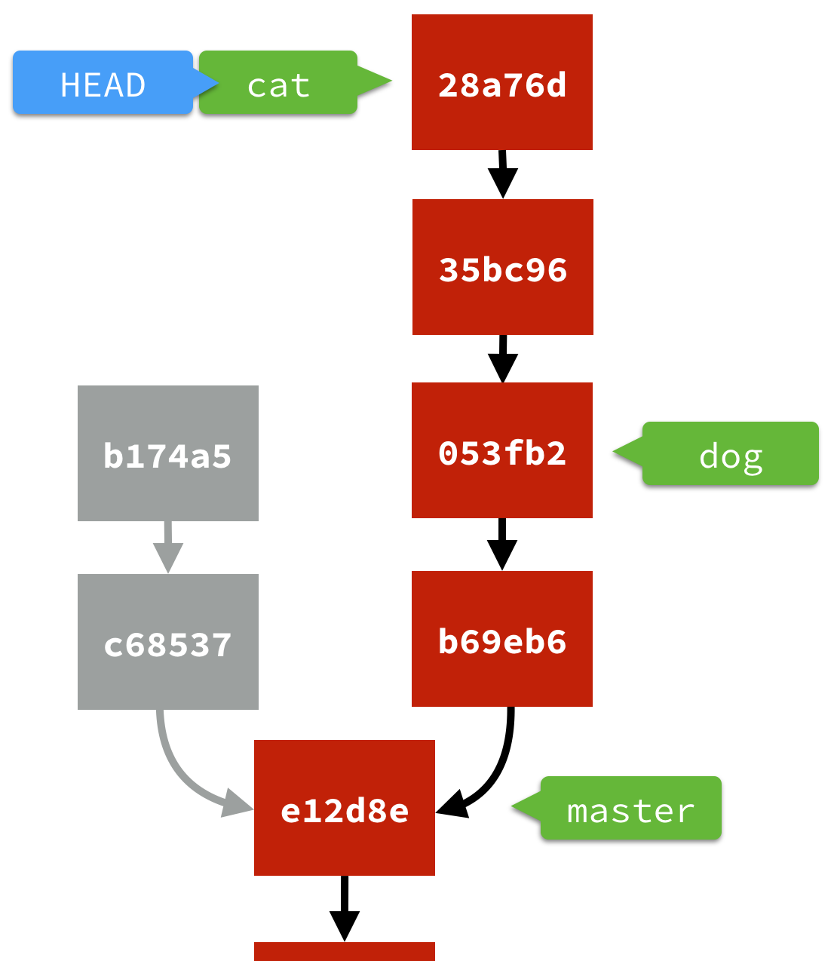
另一種合併方式（使用 rebase）
$ git rebase dog
從字面上來看，「rebase」是「re」加上「base」，翻成中文大概是「重新定義分支的參考基準」的意思
簡而言之：移花接木
Notes:
「我先拿 c68537 這個 Commit 接到 053fb2 這個 Commit 上」，因為 c68537 原本的上一層 Commit 是 e12d8e，現在要接到 053fb2 上，所以需要重新計算這個 Commit 的 SHA-1 值，重新做出一顆新的 Commit 物件 35bc96。
「我再拿 b174a5 這個 Commit 接到剛剛那個新做出來的 Commit 物件 35bc96 上」，同理，因為 b174a5 這顆 Commit 要接到新的 Commit 的原因，所以它也會重新計算 SHA-1 值，得到一個新的 Commit 物件 28a76d。
最後，原本的 cat 是指向 b174a5 這個 Commit，現在要改指向最後做出來的那顆新的 Commit 物件 28a76d。
HEAD 還是繼續指向 cat 分支。

Slide 69
HEAD是什麽？
HEAD 是一個指標
指向某一個分支，
通常你可以把 HEAD 當做「目前所在分支」看待。
玩個小游戲吧 分離HEAD(指令：level rampup1)
https://reurl.cc/zbNM7Q

Slide 70
Fast Forwarding 快轉vs 無快轉 用動畫演示一下
sandbox
git branch dev
git checkout dev
git commit
git commit
git checkout main
git merge dev --no-ff
sandbox
git branch dev
git commit
git checkout dev
git commit
git checkout main
git merge dev
undo
git checkout dev
git rebase main
Notes:
https://reurl.cc/zbNM7Q
https://gitbook.tw/chapters/branch/merge-commit.html 爲什麽我的分支沒有小耳朵

Slide 71

恭喜~~你可以在本地完成專案了！

Slide 72

然而 ...我們需要團隊合作...

Slide 73
共同協作

Slide 74
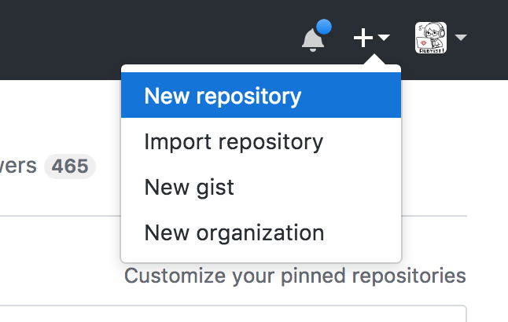
在GitHub上開個新Repo
要上傳檔案到 GitHub，
需要先在上面開一個新的專案。
請先在 GitHub 網站的右上角點選「+」號，並選擇「New repository」：

Slide 75
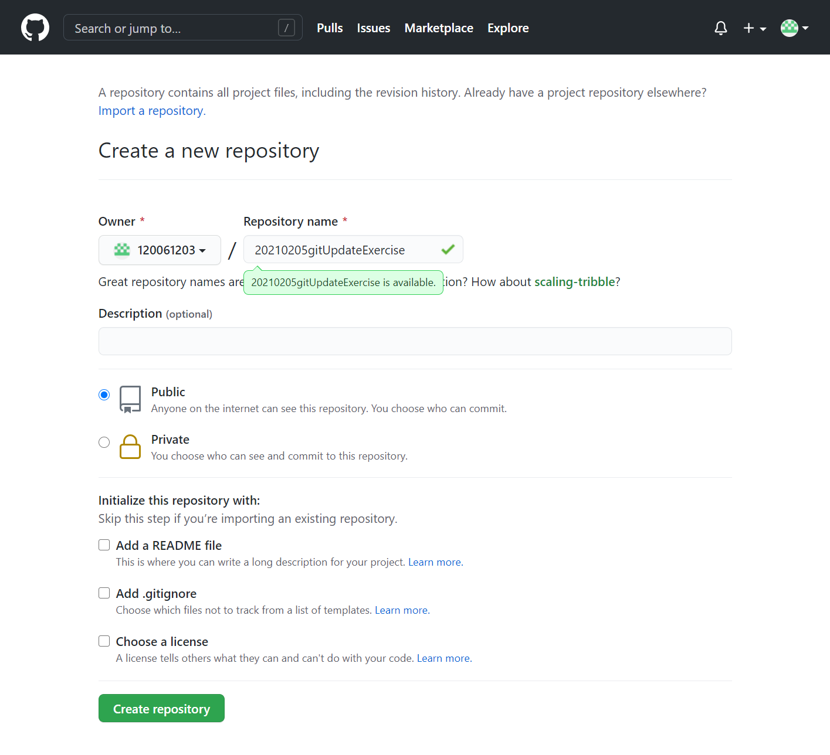
寫專案名稱（可與本地端不同名）
Notes:
https://gitbook.tw/chapters/github/push-to-github.html
ssh連接

Slide 76
上傳本地端現有的專案
$ git remote add origin https://github.com/120061203/gitPush0205.git
$ git push -u origin main
Notes:
$ git remote remove origin #刪除節點
$ git remote rename origin newName #重新命名節點

Slide 77
下載遠端專案到本地（clone from remote）
記得移動到上一層 也就是想要放專案的資料夾
$ git clone https://github.com/120061203/gitPush0205.git gitPush0205-fork
#避免資料夾名字相同 所以取名 gitPush0205-fork
#如此一來 你對這個資料夾就有同該作者一樣完整的git記錄

Slide 78
我只想看看遠端的内容 別覆蓋我的進度( fetch )
執行 pull，遠端數據庫的內容會自動合併
但是，有時候只是想確認遠端數據庫的內容卻不是真的想合併，在這種情況下，請使用
$ git fetch
玩個游戲吧
https://learngitbranching.js.org/?locale=zh_TW
指令：level remote3

Slide 79
看完遠端内容了 可以merge到本地
$ git merge origin:main
#merge遠端的main分支到本地

Slide 80
我想一步就merge遠端到本地
$ git pull <遠端節點名> <遠端分支名>:<本地分支名>
例如：
$ git pull origin main
$ git pull origin main:main #相同分支名稱可簡化

Slide 81
clone vs fetch vs pull
clone 用在第一次下載這個專案
fetch 當clone到本地之後，只下載commit記錄并不會移動目前的HEAD
pull = fetch + merge 下載完所有記錄并且merge到目前分支
簡單的說，Clone 指令通常只會使用第一次，Clone 之後的更新，就是 Pull/Fetch 的事了。
也是可以rebase但是就和merge效果差不多。
Notes:
https://cythilya.github.io/2018/06/19/git-merge-branch-into-master/
四種方法同步遠端

Slide 82
動畫圖解fetch 和 pull的區別
https://learngitbranching.js.org/?locale=zh_TW
sandbox
git clone
git fakeTeamwork #假裝遠端有多一筆commit
git pull
undo
git fetch
git merge o/main

Slide 83
如何發PR（Pull Request）--陌生人參與這個專題
https://gitbook.tw/chapters/github/pull-request.html （5‘38秒）
看影片學發PR真輕鬆
Pull request 的評論都是用 Markdown 撰寫（詳情請見hackmd教學），所以你可以插入圖片和表情符號，使用預先格式化的文字區塊，及其他輕量化的格式。

Slide 84
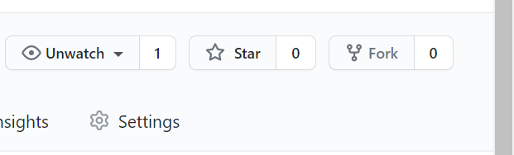
我們來練習一下發PR
發 PR 流程
A是開發者，並擁有一個 master 開發分支
松林很喜歡這個專案，但發現有個小問題
於是他 fork 了專案，在 master 上新增了一個 commit 並下了 PR
A認為松林真是天才，於是 merge 了他的 PR
練習：請試著發 PR 給 A

Slide 85

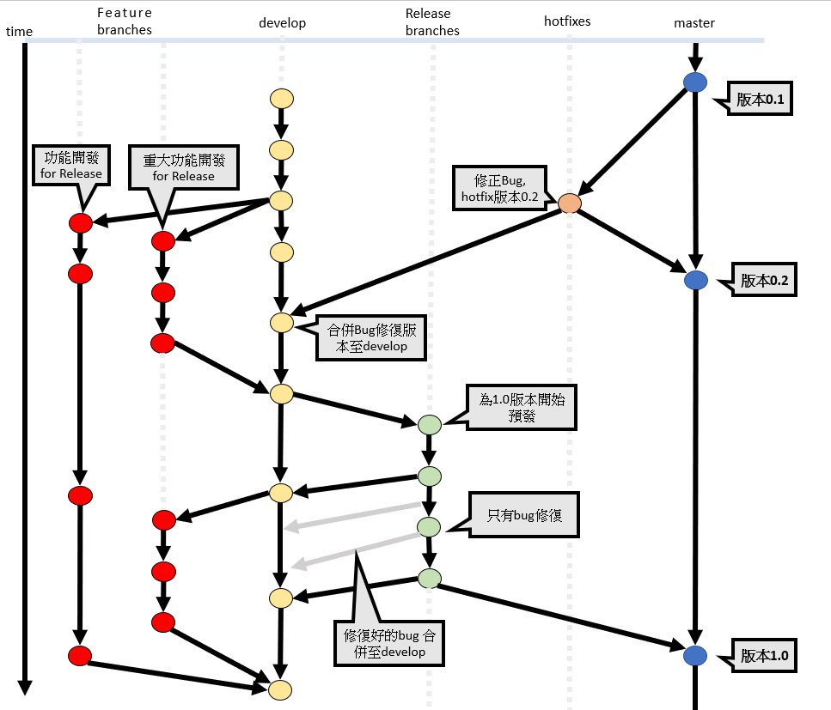
Git Flow
Notes:
https://medium.com/@lf2lf2111/%E4%B8%89%E7%A8%AE%E7%89%88%E6%8E%A7%E6%B5%81%E7%A8%8B-29c82f5d4469
https://nvie.com/posts/a-successful-git-branching-model/

Slide 86
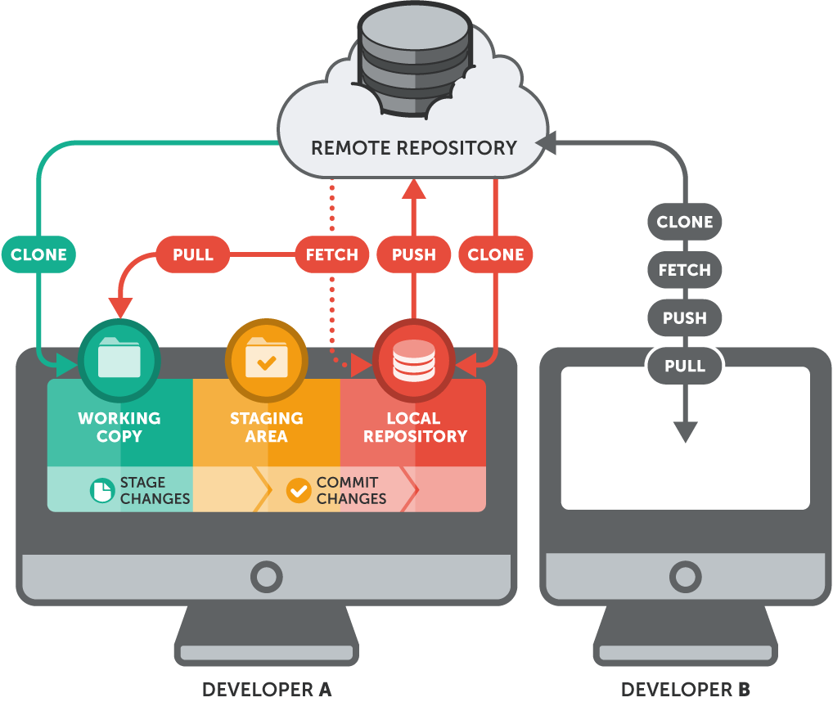
總結一下
大家應該可以看懂這些指令了吧？
有不會可以提出來

Slide 87
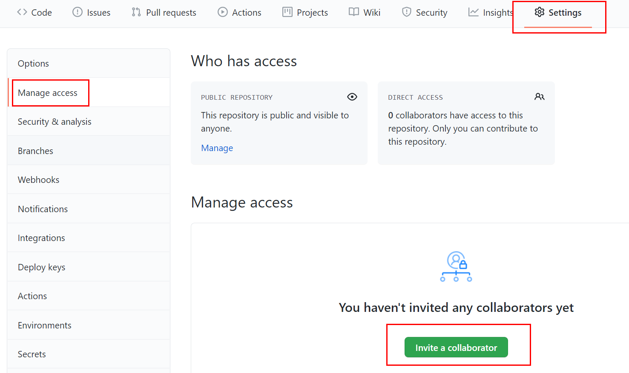
同一個專題難道一直發PR？
Notes:
http://tech-marsw.logdown.com/blog/2013/08/17/git-notes-github-n-person-cooperation-settings
https://ithelp.ithome.com.tw/articles/10140305
https://kknews.cc/zh-tw/code/6exxn8l.html 組織賬號

Slide 88

大家已經掌握本地及遠端Git指令了！

